Slide 1

第11章 在线算法设计

Slide 2
许多问题以在线（on line）的方式给出算法所需的数据。算法在执行前对这些数据一无所知。
例如，在磁盘存储调度问题中，用户对磁盘的访问请求是无法预知的，它是随着时间的推移一个接着一个地给出的。
对于这类在线问题设计的算法就称为在线算法。
由于不具备完全信息，在线算法找到的解只是局部最优解而无法保证整体最优。从这个意义上说，所有在线算法都是近似算法。

Slide 3
K 服务问题
给定一个有n个顶点的图G，其n个顶点均为服务对象，随时会提出服务要求。现有k辆服务车按提出服务要求的先后次序来往服务于n个顶点之间。假设k辆车的初始位置是确定的，服务要求是在服务过程中一个接着一个地给出的。也就是说，每一时刻只知道在此之前的服务要求序列。问如何调度k辆服务车比较节省，即k辆车在服务过程中移动的总距离较短。

Slide 4
就近服务贪心策略的在线算法
public static void kserver(int j)
{
int i = mindist(j);
move(i, j);
}

Slide 5
上述贪心策略不合理的原因是它可能使一辆车很忙，而另一辆车很闲。一种比较公平的办法是让每辆车移动的距离差不多。
public static int mindist(int j)
{
int s = d[1] + dist(1, j);
int min=1;
for (int i = 2; i <= k; i++)
{
int tmp = d[i] + dist(i, j);
if (tmp < s) { s = tmp; min = i; }
}
d[min] = s;
return min;
}

Slide 6
设备租赁问题
假设有一个企业根据市场需求生产商品A。该企业可以花费T元购买生产该商品的设备，也可以每天花费1元租用生产该商品的设备。商品A的市场需求期是有限的。如果能预先知道商品A的市场需求期L，则显然当L<T时选择租用设备，而当L≥T时购买设备。但在通常情况下很难预先知道商品A的市场需求期，因此需要一个在线算法确定租赁设备的策略。选取一个整数k，在前k天租用设备，而在第k+1天购买设备。如何评价这个在线算法？通常将在线算法与最优离线算法进行比较。这种比较方法称为竞争分析(competitive analysis)。

Slide 7





设在线算法A的输入序列为 ，算法A的耗费为 ，最优离线算法OPT的耗费为 。如果存在非负常数 和 ，使对任何输入序列都成立，则称算法A是 竞争的（ -competitive）， 常数称为算法A的竞争比。当在线算法A的竞争比不可能再改进时，称在线算法A为最优在线算法。
按此定义考察上述设备租赁问题的在线算法。当k=0时，在第1天就购买设备，此时在线算法是T竞争的，在L=1时达到最坏情况。当k=T-1时，在前T-1天租用设备，而在第T天购买设备。如果L<T，则在线算法的耗费与最优离线算法的耗费相同。如果L≥T，则在线算法的耗费为2T-1，而最优离线算法的耗费为T。此时在线算法是（2-1/T）竞争的。容易证明对于设备租赁问题，（2-1/T）竞争的在线算法是最优在线算法。

Slide 8


页调度问题
页调度问题是系统软件设计中提出的一个基本问题。系统软件在进行内存管理时，将内存按其存取速度分成2级，即高速缓存和低速内存。内存被分成固定大小的页面进行管理。高速缓存可容纳k个页面，其他页面在低速内存中。
输入：内存访问请求序列
当内存访问请求要访问的页面 在高速缓存中时不需页面调度，而当页面 不在高速缓存中时，发生页面缺失，调度算法要确定高速缓存中与 交换的页面。

Slide 9
几种常见的在线页调度策略：
（1）LIFO（Last In First Out）算法：内存访问请求 发生页面缺失时，将最近调入高速缓存的页面与 交换。
（2）FIFO（First In First Out）算法：内存访问请求 发生页面缺失时，将最早调入高速缓存的页面与 交换。
（3）LRU（Least Recently Used）算法：内存访问请求 发生页面缺失时，将高速缓存中最近访问时间最早的页面与 交换。
（4）LFU（Least frequently Used）算法：内存访问请求 发生页面缺失时，将高速缓存中访问次数最少的页面与 交换。

Slide 10







势函数分析
势函数分析法是在线算法竞争分析中的一个重要方法。在分析在线算法A的竞争比时，通常需要证明存在非负常数，使
(11.1)
设对每个具体的在线请求 ，算法A的耗费为 ，最优离线算法OPT的耗费为 。（11.1）式蕴含在平均情况下有 ， 。因此可以用势函数方法对算法A的耗费进行分摊分析（amortized analysis），具体定义如下：
，

Slide 11

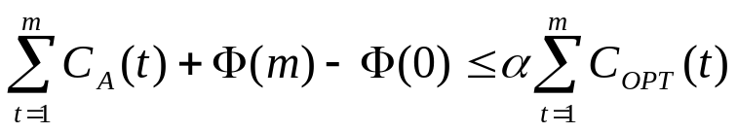

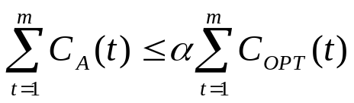
在分摊分析中通常要证明对任何有
（11.2）
证明了（11.2）式就容易得出算法A的竞争比是 。事实上，将（11.2）式得左右2端对所有 相加得到
（11.3）
通常选取的势函数是非负函数，且 。由此可从（11.3）式得到对任何在线请求序列 有
，即 。

Slide 12
k服务问题
在一般情况下，k服务问题的输入是位于距离空间V中k个位置的k个服务，以及距离空间V中的服务请求序列
。当前k个服务要按服务请求序列提出请求的先后次序响应每个服务。对服务 请求的响应就是从当前的k个服务中选取一个服务j，从j的当前位置移动到服务请求 的位置。对服务请求 的响应的耗费是服务j移动的距离。
问如何调度比较节省，即k个服务在服务过程中移动的总距离较短。

Slide 13




上述k服务问题描述中的距离空间V是一个点集以及定义在该点集上的一个距离函数 ，且满足如下性质。
1、
2、
3、
4、

Slide 14

竞争比下界
设k服务问题的在线算法A的竞争比为 ，则 。
k服务猜测：
目前对k服务问题的一些特殊情形找到了竞争比为k的在线算法，但在一般情况下还没有找到竞争比为k的在线算法。计算机界普遍猜测距离空间中的k服务问题存在竞争比为k的在线算法。

Slide 15






k服务问题的平衡算法
基本思想：让每个服务移动的总距离尽可能平衡
用 表示服务i所处的位置， 表示服务i已经移动的距离。在响应服务请求 时 ，平衡算法选取服务j，使
，并将服务j移动到 。
当 时，平衡算法B是k竞争的，否则不能保证平衡算法B是竞争在线算法。

Slide 16






当k=2且|V|=4时，k服务问题的一个简单实例。
设图G是有4个顶点a,b,c,d的一个矩形
其中， , ,且 。
如果服务请求序列是 ，则平衡算法B响应每次服务请求需要移动距离 ，而最优离线算法OPT响应每次服务请求只需要移动距离 。

Slide 17





k服务问题的对称移动算法
基本思想：希望每个服务移动的总距离尽可能平衡，所采用的策略是对称移动策略
在响应服务请求时 ，对称移动算法A采用如下对称移动策略：
(1)当 位于2个服务 和 之间时，
(2)当所有k个服务位于的同一侧时，选取距 最近的服务 ,

Slide 18
对称移动算法还可推广到距离空间是树的情形
在响应服务请求时 ，对称移动算法A采用如下对称移动策略：让所有有效服务 以相同的速度向 移动，直至
（1）服务 到达
（2）由于其他有效服务的移动，使 成为无效服务。

Slide 19
具体算法可描述如下。
public static void A(int j)
{
while (!covered(j))
{
double d = mind(j);
activemove(j, d);
}
}

Slide 20

Steiner树问题
依次给出欧氏平面上n个点的序列 。在线Steiner树问题要求按照n个点的顺序依次建立连接已知点的平面连通图，使总长度尽可能短。
在线Steiner树问题的一个简单的贪心算法描述如下。
public static void greedy(point v[j])
{
point u = closest(v[j]);
add(u,v[j]);
}

Slide 21







算法greedy的竞争比
设对于给定的输入序列 ，最优Steiner树的长度为，则算法greedy产生的边中长度大于 的边数小于k。
设使算法greedy产生长度大于 的边的点的集合为 ，则 中任何2点之间的距离大于 。由此可知， 中点组成的平面完全图G的最短Hamilton回路的长度大于 。因此G的最优Steiner树的长度s大于 。另一方面，由 可知G的最优Steiner树的长度s最多为 ，即 。由此可得 。

Slide 22
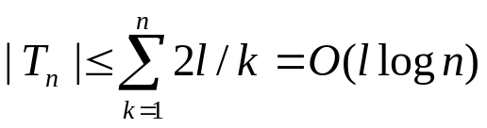



算法greedy构造的树中第k大的树边的边长最多为 。因此 的总长为 。
算法greedy的竞争比：
在线Steiner树算法竞争比的下界：

Slide 23




在线任务调度
假设要用m台完全相同的机器来完成加工任务序列
。加工任务是一个接着一个到来的。当任务 到来时已经知道它需要的加工时间 ， 。在线任务调度问题要求在m台机器上安排这n个加工任务，使总完成时间最短，即从第1个任务开始加工到所有任务都完成所经历的时间最短。

Slide 24


可以设计解在线任务调度问题的贪心算法Greedy如下:
设在任何时刻第j台机器上最近已经安排的任务的完成时间为 。当任务 到来时，选取机器i，使得 。将任务 安排在机器i上进行加工。

Slide 25



负载平衡
给定的是m台完全相同的机器和加工任务序列
。加工任务是一个接着一个到来的。当任务到来时不知道它需要的加工时间，但知道它的权重
， 。设在任何时刻t，第i台机器的负载，即已经安排在第i台机器上的所有加工任务的权之和为 ，
。
在线负载平衡问题要求在m台机器上安排这n个加工任务，使各机器的负载尽可能平衡，即在安排加工任务过程中的机器最大负载达到最小。

Slide 26

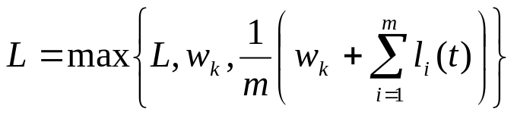
称机器i的负载较重否则称机器i的负载较轻。
当任务 到来时，如果此时还有负载较轻的机器，就选
择一台负载较轻的机器i，将加工任务安排给机器i。如果
此时所有机器都负载较重，就选择最近变成负载较重的
机器i，将加工任务安排给机器i。

